Slide 1
Славим подвиг и мужество Аллея воинской славы Приморско-Ахтарского района
Автор: Самодурова Елена Николаевна
старший воспитатель
Муниципальное бюджетное
дошкольное образовательное учреждение
детский сад №9 «Волшебная полянка»

Slide 2
Приморско-Ахтарск
В 1774 году российские войска овладели турецкой крепостью Ахтар-Бахтар в 1778 году был построен Ахтарский редут. В 1854 году был утверждён посёлок Ахтарский, образованный из казачьих хуторов при Ахтарском лимане. В 1878 году посёлок причислен к станице Бриньковской. В 1900 году посёлок преобразован в станицу Приморско-Ахтарскую. В 1922—1926 годах станица была городом, затем снова станицей. 11 января 1949 года населённый пункт вторично преобразован в город Приморско-Ахтарск. На берегу моря стоит памятник морякам Азовской флотилии бронекатер 124. Ещё этот город славен героями которые освободили Приморско-Ахтарск от гитлеровцев.

Slide 3
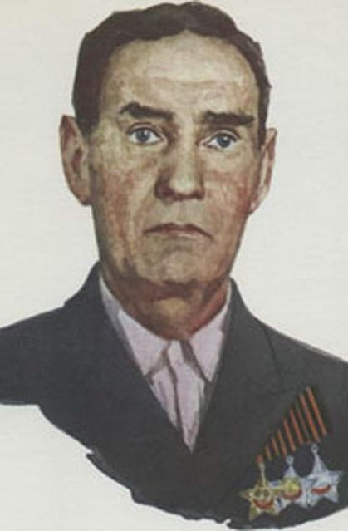
Кича Павел Дмитриевич (1914—1993)
Полный кавалер ордена Славы. Помощник командира взвода разведки 193-го пластунского стрелкового полка
Родился в станице Бриньковская
С началом Великой Отечественной войны на фронте стал разведчиком, воевал в составе 193-го пластунского стрелкового полка. Участвовал в боях за освобождение Польши, войну закончил в Чехословакии.
В составе десанта на танках внезапно ворвался в населенный пункт Домбье (северо-восточнее города Тарнув, Польша) и в бою уничтожил 5 гитлеровцев.

Slide 4
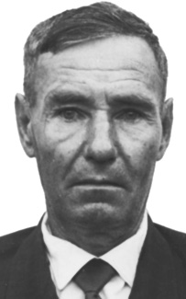
Кича Павел Дмитриевич (1914—1993)
В бою 11 км южнее города Козель (ныне Кендзежин-Козле, Польша) подавил пулемёт противника. В ночь на 16 марта 1944 года во главе взвода, находясь в разведке, вступил в бой с засадой противника, истребил 9 гитлеровцев и захватил ценные документы.
23 апреля 1945 года при отражении контратаки противника в 2 км юго-западнее города Опава (Чехословакия) старший сержант Кича вышел в тыл противнику и внезапно его атаковал. Было уничтожено много фашистских солдат, а 8 взято в плен. В ходе боев 4-8 мая 1945 года в районе юго-восточнее населенного пункта Забржег (Чехословакия) ворвался в расположение противника, гранатами забросал 4 огневые точки, истребил свыше 10 солдат и 1 взял в плен. В числе первых вышел с бойцами к реке Морава южнее Забржега, захватил место переправы и удерживал его до подхода основных сил.

Slide 5
Борис Михайлович Падалко
Родился в Приморско-ахтарске. На фронте с первого дня войны. 22 июня в 7 часов утра уже бомбил немецкие танки. За период участия в боевых действиях полка на Калининском и 1-ом Прибалтийском фронте с 12.08.1943г. по 30.12.1944г. лично произвёл 142 успешно выполненных вылета, из которых 98 на штурмовку и бомбардировку войск противника и 44 на разведку войск и коммуникаций противника. С 1946 года капитан Падалко в запасе. Жил в городе Куйбышев (ныне — Самара).

Slide 6
Борис Михайлович Падалко (1921-1986)
42 боевых вылета, 23 воздушных боя, сбито 10 истребителей, уничтожено 23 танка, 97 автомашин, около полутысячи гитлеровцев. Всё это о Герое Советского Союза – Борисе Михайловиче Падалко.

Slide 7
Крейсер «Красный Кавказ»
Крейсер «Красный Кавказ» – флагман бригады крейсеров морских сил Черного моря. С 23 июня 1941 г. крейсер включился в постановку оборонительных минных заграждений. Мины выставлялись в районах Севастополя, Одессы, Керченского пролива, Новороссийска, Туапсе и Батуми. На этом крейсере воевали ахтарцы Василий Половинский и Пётр Дедюк

Slide 8
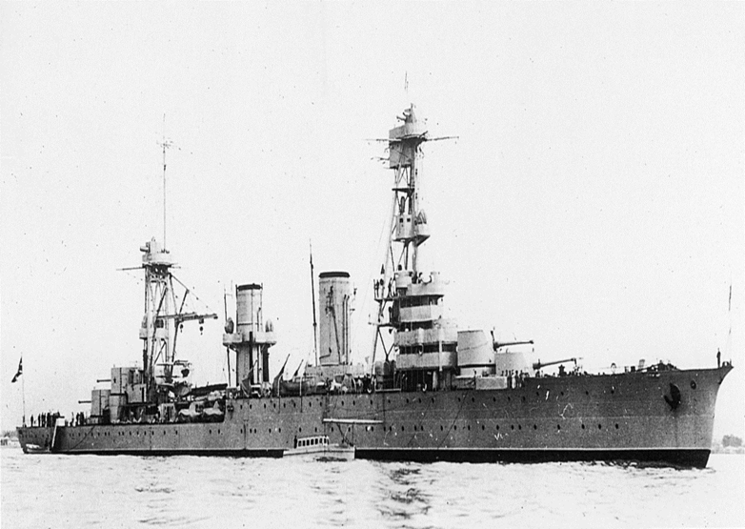
Крейсер «Красный Кавказ»
14-16 октября 1941 г. принял участие в эвакуации войск Одесского оборонительного района. С 23 по 30 октября 1941 г. участвовал в переброске войск и припасов между Севастополем и базами на побережье Кавказа. 3-4 ноября 1941 г. "Красный Кавказ" отбуксировал из Новороссийска в Туапсе повреждённый накануне двумя бомбами крейсер "Ворошилов". 7-9 ноября 1941 года "Красный Кавказ" доставил из Севастополя в Новороссийск зенитную часть и свыше 500 человек эвакуируемых.

Slide 9
Иван Александрович Шаров (1911-1943)
Родился 29 августа 1911 года в селе Дубовицкое (ныне — Терновского района Воронежской области). С июня 1941 года участвовал в Великой Отечественной войне (Одесский военный округ) в обороне Одессы, Севастополя, Кавказа, в боях на Днестре. Дважды ранен и контужен. В октябре 1941 года вместе с частями отдельной Приморской армии эвакуировался в Севастополь, в первых ноябрьских боях был ранен. Особо отличился в ходе зимнего наступления советских войск 1943 года, когда при отражении контратаки противника у станицы Бриньковская 17 февраля 1943 года с дивизионом уничтожил более 10 танков и значительное количество живой силы. Погиб в этом бою (схвачен и казнён) и был похоронен в станице, где ныне его именем названа улица и установлен бюст.

Slide 10
Михаил Васильевич Черников (1909-1996)
Участник Великой Отечественной войны, Герой Советского Союза, ответственный секретарь партийного бюро 233-го стрелкового полка 79-й стрелковой дивизии 13-й армии Северо-Западного фронта, политрук. Родился в станице Приморско-Ахтарская (ныне Приморско-Ахтарск). В Красной Армии с 1931 года. Участник советско-финской войны 1939-1940 годов. 2 марта 1940 года в районе села Апуля вместе с бойцами роты захватил высоту. Участвовал в отражении контратак противника на захваченном плацдарме. Указом Президиума Верховного Совета СССР от 7 апреля 1940 года «за образцовое выполнение боевых заданий командования и проявленные при этом отвагу и геройство» политруку Черникову Михаилу Васильевичу присвоено звание Героя Советского Союза с вручением ордена Ленина и медали «Золотая Звезда»

Slide 11
Григорий Яковлевич Бахчиванджи (1908-1943)
Григорий Бахчиванджи родился 7 Февраля 1908 года в станице Бриньковская. С началом Великой Отечественной войны на фронте, участник обороны Москвы. Служил в составе 402-го истребительного авиаполка специального назначения. Менее чем за год на его счету 65 боевых вылетов и десять сбитых вражеских самолётов. В середине августа 1941 года Григорий Яковлевич был отозван с фронта для проведения испытаний опытного ракетного самолёта БИ-1. 15 марта 1942 года был первый полёт на БИ-1. В седьмом полёте 1943 года набрана невероятная для того времени скорость 800 км/ч. Это был последний полёт капитана Бахчиванджи. На высоте около 2000 метров самолёт неожиданно перешёл в пикирование под углом около 50 градусов. Машина вместе с пилотом упала в 6 км южнее аэродрома. Его жизнь оборвалась на 35 году, но он так много сделал для нашей авиации. Память о нём нетленна.

Slide 13
Используемые ресурсы
https://ru.wikipedia.org/wiki/Приморско-Ахтарск
detbibl-ahtari.narod.ru/index/0-17
https://vk.com/id371415118
https://ru.wikipedia.org/
К.И.Деревянко «На трудных дорогах войны. В борьбе за Севастополь и Кавказ» серия «Путь русского офицера», Москва, 2015г.
Александр Чернышов « Гвардейские крейсера Сталина- «Красный Кавказ», «Красный Крым», «Червона Украина», Москва, 2013г.

